Slide 1
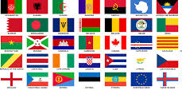
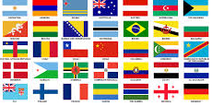
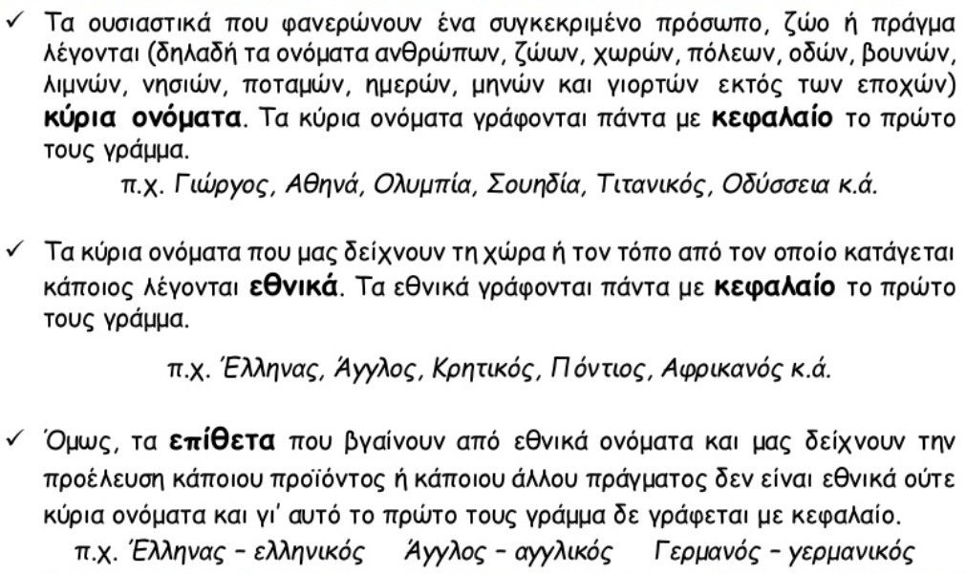
Κύρια και εθνικά ονόματα

Slide 2
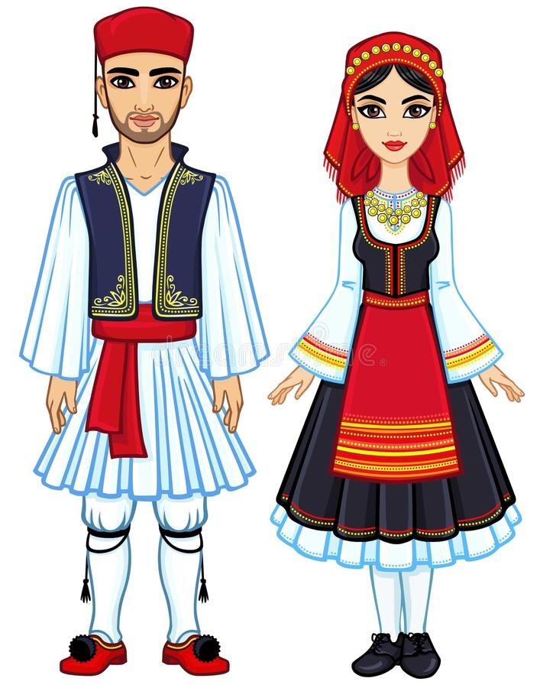
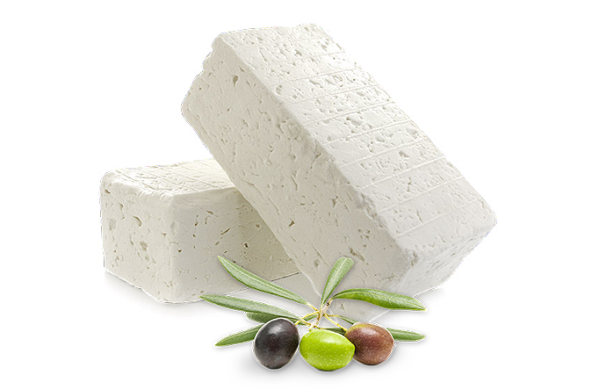
Κύρια και εθνικά ονόματα
επίθετα
από Ελλάδα:
εθνικό προϊόν:
ελληνική φέτα
Έλληνας
Ελληνίδα

Slide 3
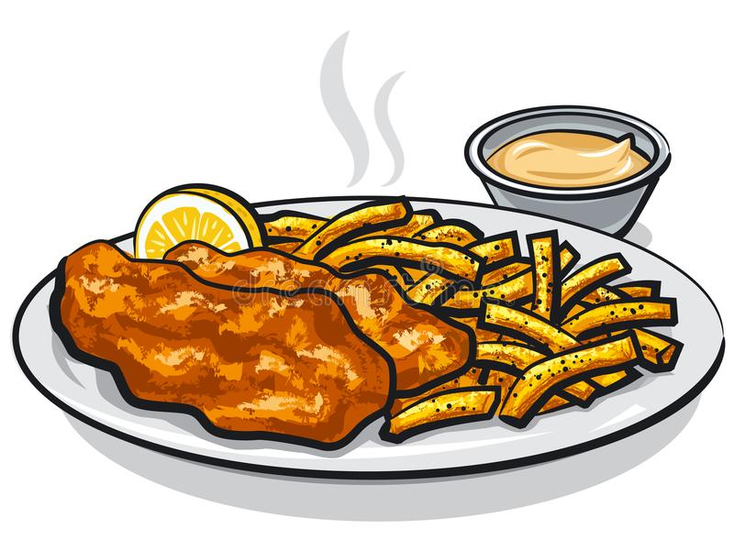
Κύρια και εθνικά ονόματα
επίθετα
από Μεγάλη Βρετανία:
εθνικό προϊόν:
βρετανικό φαγητό: fish and chips (ψάρι με πατάτες)
Βρετανός
Βρετανίδα

Slide 4
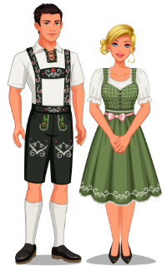
Κύρια και εθνικά ονόματα
επίθετα
από Γερμανία:
εθνικό προϊόν:
γερμανική μπύρα γερμανικό πρέτσελ
Γερμανός
Γερμανίδα

Slide 5
Κύρια και εθνικά ονόματα
επίθετα
από Ιταλία:
εθνικό προϊόν:
ιταλικός καφές (espresso) ιταλική πίτσα
Ιταλός
Ιταλίδα

Slide 6
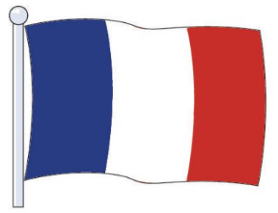
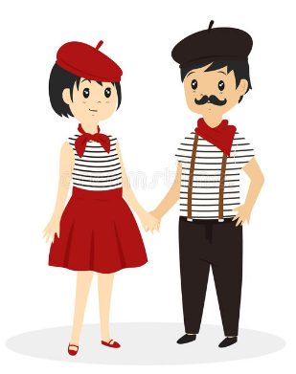
Κύρια και εθνικά ονόματα
επίθετα
από Γαλλία:
εθνικό προϊόν:
γαλλικό κρασί
γαλλικά κρουασάν
Γαλλίδα
Γάλλος

Slide 7
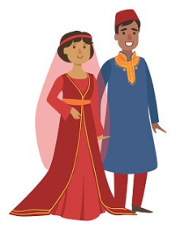
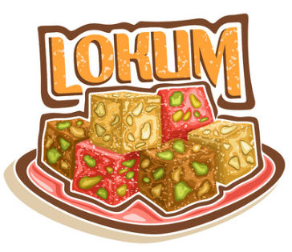
Κύρια και εθνικά ονόματα
επίθετα
από Τουρκία:
εθνικό προϊόν:
τούρκικο λουκούμι
Τουρκάλα
Τούρκος

Slide 8
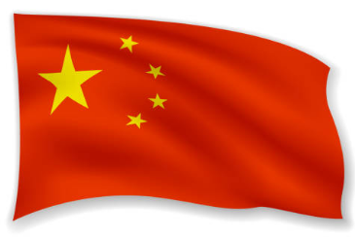
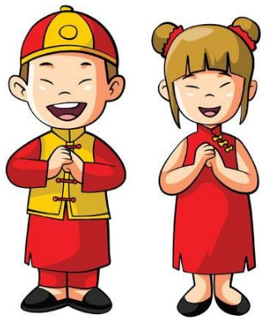
Κύρια και εθνικά ονόματα
επίθετα
από Κίνα:
εθνικό προϊόν:
κινέζικα νουντλς
Κινέζος
Κινέζα

Slide 9
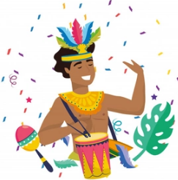
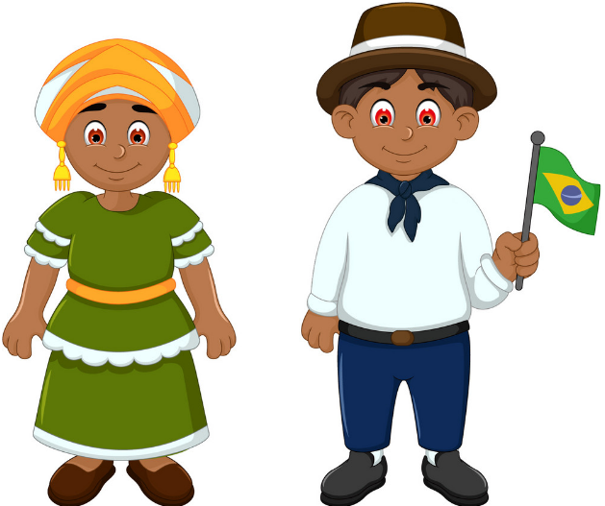
Κύρια και εθνικά ονόματα
επίθετα
από Βραζιλία:
εθνικό έθιμο:
βραζιλιάνικο καρναβάλι
Βραζιλιάνα
Βραζιλιάνος

Slide 10
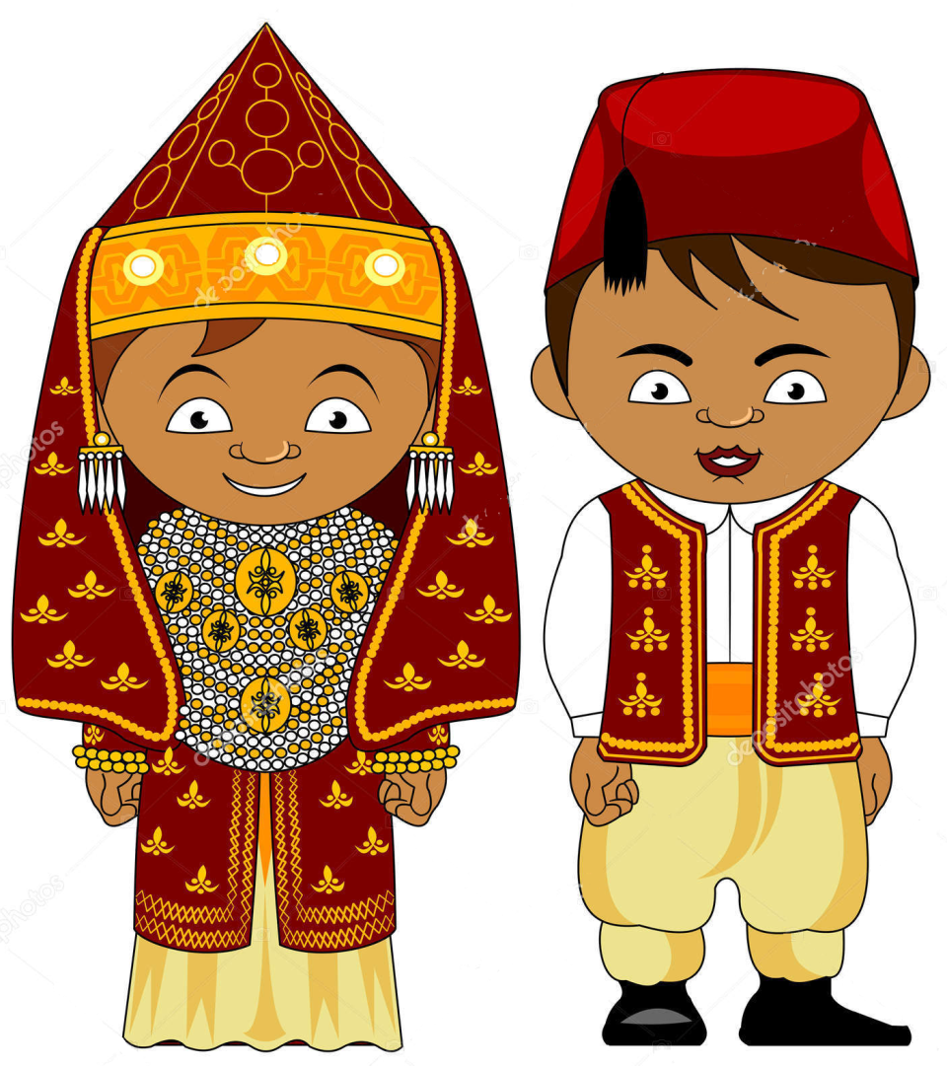
Κύρια και εθνικά ονόματα
επίθετα
από Αλγερία :
εθνικό μνημείο:
αλγερινό αξιοθέατο: Μνημείο των μαρτύρων
Αλγερινή
Αλγερινός

Slide 11
Δ’ τάξη, Γλώσσα, Εν.16, Άνοιξα του Αιγαίου τη θύρα, Β.Μ., σελ. 88, ασκ.2

Slide 12
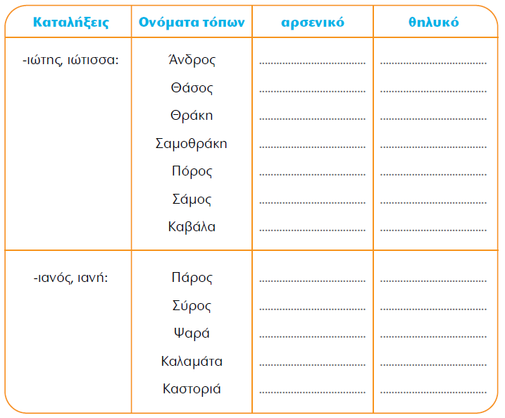
Δ’ τάξη, Γλώσσα, Εν.16, Άνοιξα του Αιγαίου τη θύρα, Β.Μ., σελ. 88, ασκ.2
Ανδριώτης Ανδριώτισσα
Θασιώτης Θασιώτισσα
Θρακιώτης Θρακιώτισσα
Σαμοθρακιώτης - Σαμορθακιώτισσα
Ποριώτης Ποριώτισσα
Σαμιώτης Σαμιώτισσα
Καβαλιώτης Καβαλιώτισσα
Παριανός Παριανή
Συριανός Συριανή
Ψαριανός Ψαριανή
Καλαματιανός - Καλαματιανή
Καστοριανός - Καστοριανή

Slide 13
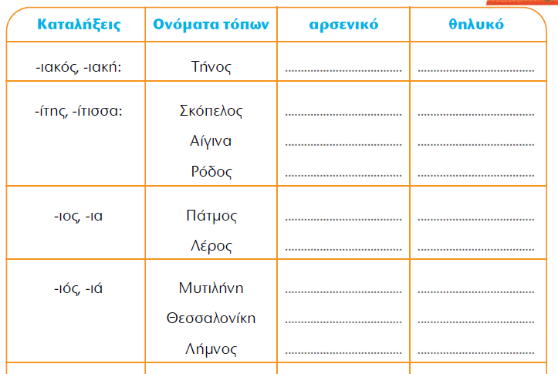
Δ’ τάξη, Γλώσσα, Εν.16, Άνοιξα του Αιγαίου τη θύρα, Β.Μ., σελ. 88, ασκ.2
Τηνιακός Τηνιανή
Σκοπελίτης Σκοπελίτισσα
Αιγινίτης Αιγινίτισσα
Ροδίτης Ροδίτισσα
Πάτμιος Πάτμια
Λέριος Λέρια
Μυτιληνιός Μυτιληνιά
Θεσσαλονικιός - Θεσαλλονικιά
Λημνιός Λημνιά

Slide 14
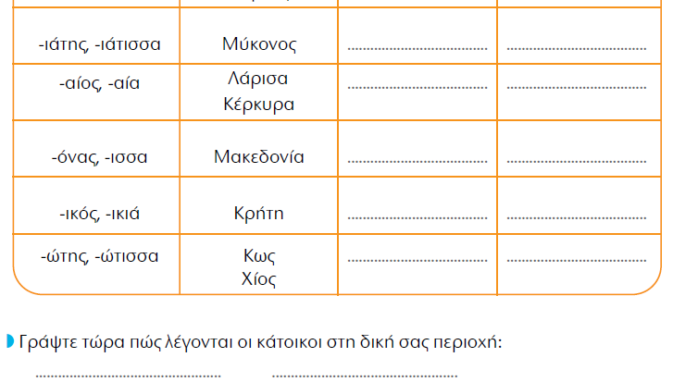
Δ’ τάξη, Γλώσσα, Εν.16, Άνοιξα του Αιγαίου τη θύρα, Β.Μ., σελ. 88, ασκ.2
Μυκονιάτης Μυκονιάτισσα
Λαρισαίος Λαρισαία
Κερκυραίος Κερκυραία
Μακεδόνας Μακεδόνισσα
Κρητικός Κρητικιά
Κώτης Κώτισσα
Χιώτης Χιώτισσα
Εβρίτης Εβρίτισσα

Slide 15
Δ’ τάξη, Γλώσσα, Εν.16, Άνοιξα του Αιγαίου τη θύρα, τ.ε., σελ. 71, ασκ.1
Γιαννιώτες Γιαννιώτισσες
Πατρινοί Πατρινιές
Κερκυραίοι Κερκυραίες
Φλωρινιώτες Φλωρινιώτισσες
Μεσολογγίτες Μεσολογγίτισσες
Ξανθιώτες Ξανθιώτισσες
Μανιάτης Μανιάτισσα

Slide 16
Τέλος…

